Slide 1
Makine Öğrenmesine Giriş

Slide 2
Kursa Başlamadan Önce
Bu kurs tamamlandığı takdirde giriş düzeyi yapay zeka algoritmaları ve veri analizine temel oluşturabilecek genel bilgileri edinmiş olacaksınız
Spesifik konular anlaşılması zor ve kişide ders esnasında mantığın oturması kolay olmayacağından bol bol bireysel pratik gerekmektedir
Slaytlar yazılara boğulmadan görsellerle anlatılacaktır. Bu yüzden ders esnasında not tutulması son derece önemlidir
Konu başlıkları temel düzey algoritmalar için yeterli olduğundan başlıklar araştırılmalı, bol bol uygulama ve teorik bilgiler içeren sitelerde araştırma yapılmalıdır

Slide 3
Bu Eğitimde Neler Öğreneceksiniz
Makine Öğrenmesi nedir?
Makine Öğrenmesi hayatımıza hangi yenilikleri getirdi?
Makine Öğrenmesi için gereklilikler ve ek yetenekler nelerdir?
Veri Bilimi nedir?
Veri temizleme, ön hazırlık ve öznitelik mühendisliği nedir?
Bir Makine Öğrenmesi projesinin adımları nelerdir?
Makine Öğrenmesinde kullanılan araçlar nelerdir?
Makine Öğrenmesi için yararlı kaynaklar nedir?
Uygulamalı Eğitim: Bir makine öğrenmesi projesi nasıl görünür?

Slide 4
Mert Çobanov
Github: cobanov
Linkedin: mertcobanoglu
Twitter: mertcobanov

Slide 5


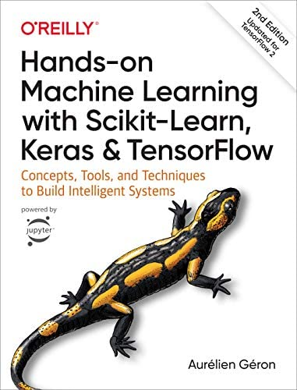
Kaynaklar
Deep Learning Türkiye
Hands-on Machine Learning with Scikit-Learn, Keras & TensorFlow
Aurelien Geron
Stanford University
stanford.edu/~shervine/
Shervine Amidi

Slide 6
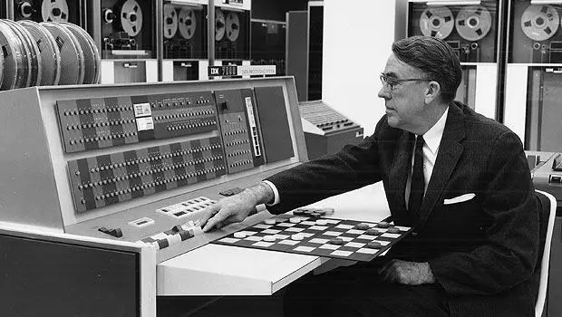
Makine Öğrenmesi Nedir?
Makine Öğrenimi, bilgisayarları verilerden öğrenebilmeleri için programlama bilimidir (ve sanatıdır).
Makine Öğrenimi bilgisayarlara açıkça programlanmadan öğrenme yeteneği veren çalışma alanıdır.
—Arthur Samuel, 1959

Slide 7
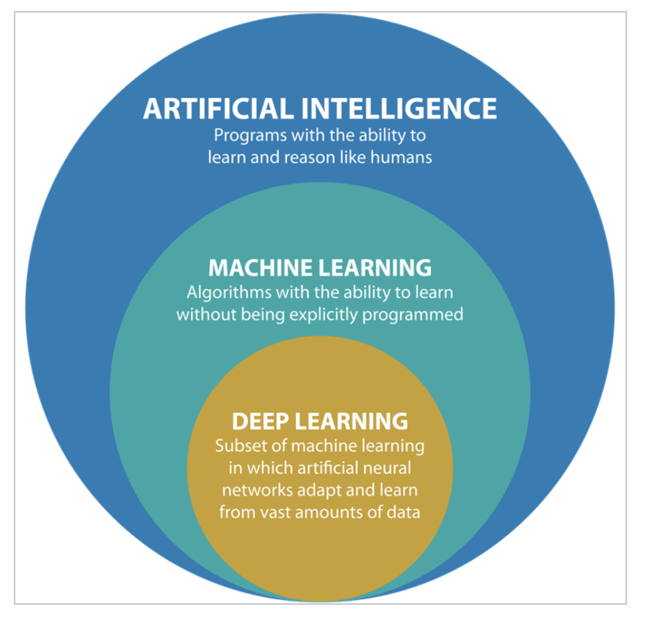
Makine Öğrenmesi Anlam Ayrımı

Slide 8
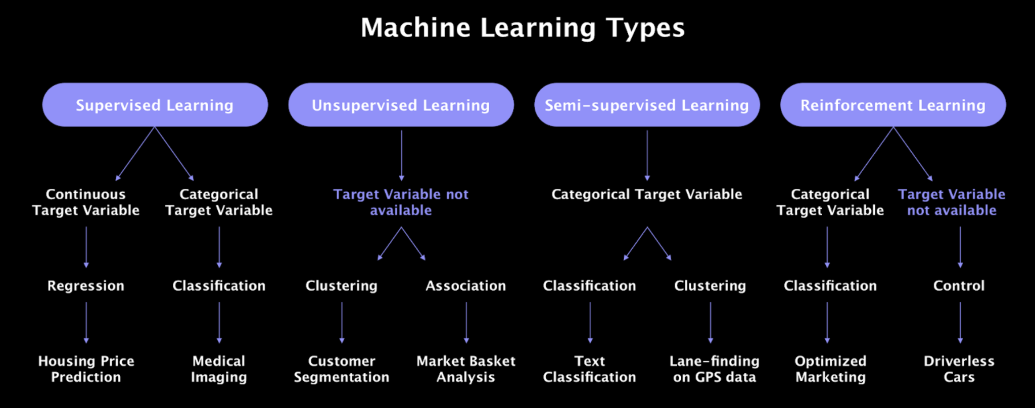
Makine Öğrenmesi Tipleri

Slide 9
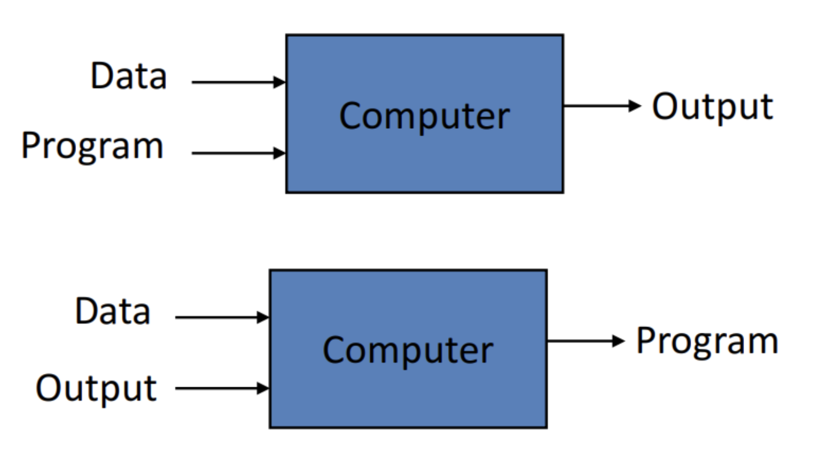
Makine Öğrenmesi Karşılaştırma

Slide 10
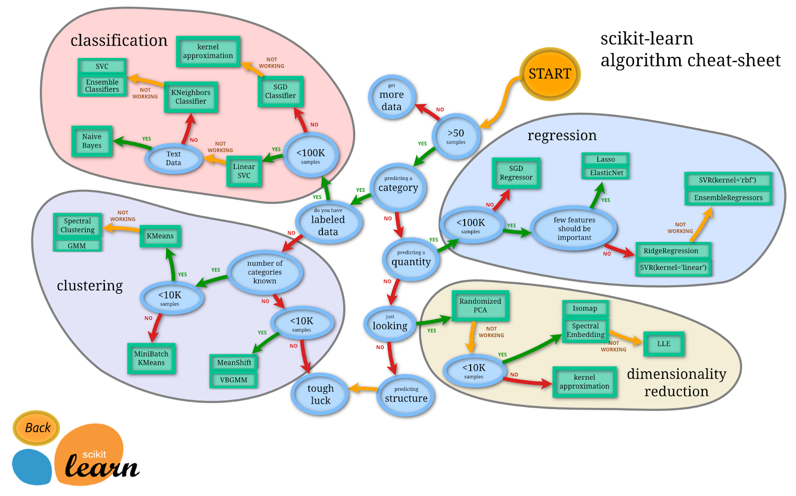
Makine Öğrenmesi Algoritmaları

Slide 11
Makine Öğrenmesi Uygulamaları
Her segment için farklı bir pazarlama stratejisi tasarlayabilmeniz için müşterileri satın alımlarına göre segmentlere ayırma
Bir müşterinin ilgilenebileceği bir ürünü, geçmiş satın alımlara dayanarak önerilmesi
Bir üretim hattındaki ürünlerin görüntülerini otomatik olarak sınıflandırmak için analiz edilmesi
Haber makalelerini otomatik olarak sınıflandırma
Tartışma forumlarında rahatsız edici yorumları otomatik olarak işaretleme
Chatbot veya kişisel asistan oluşturma
Birçok performans ölçümüne dayalı olarak şirketinizin gelecek yılki gelirini tahmin etme
Uygulamanızın sesli komutlara tepki vermesini sağlama
Bir oyun için akıllı bir bot oluşturma

Slide 12
Makine Öğrenmesinde Matematik

Slide 13
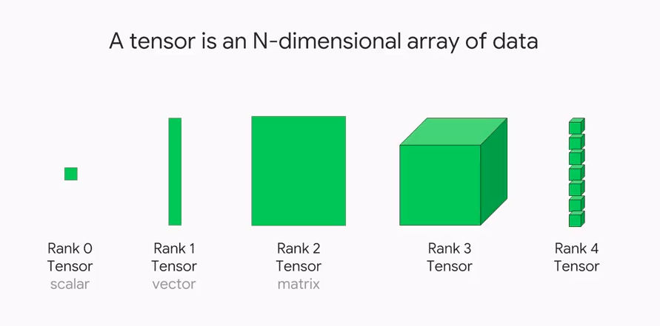
Lineer Cebir

Slide 14
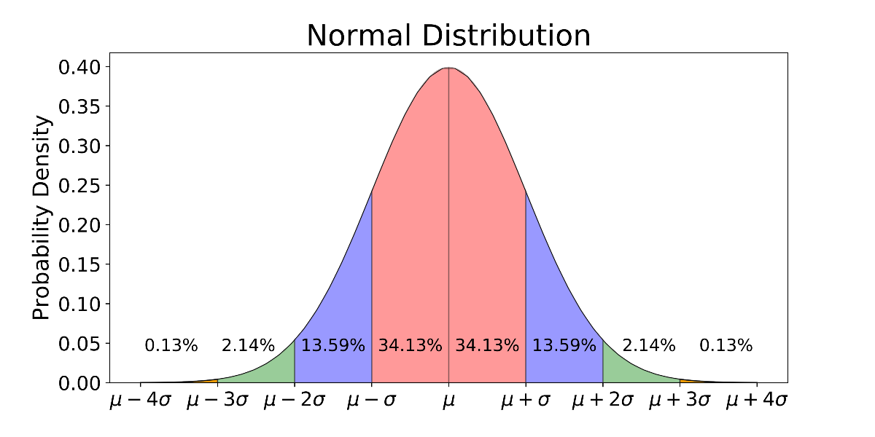
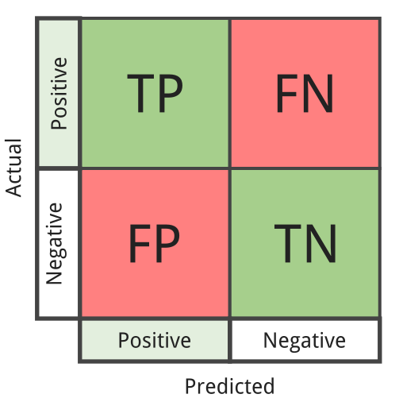
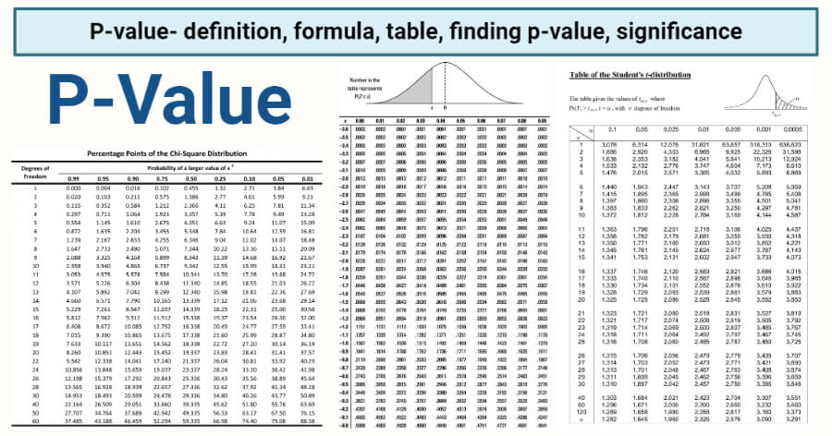
Olasılık ve İstatistik
Dağılımlar
Model Performans Ölçümleri
Betimsel İstatistik ve İstatistik Testleri

Slide 15
Veri Bilimi

Slide 16
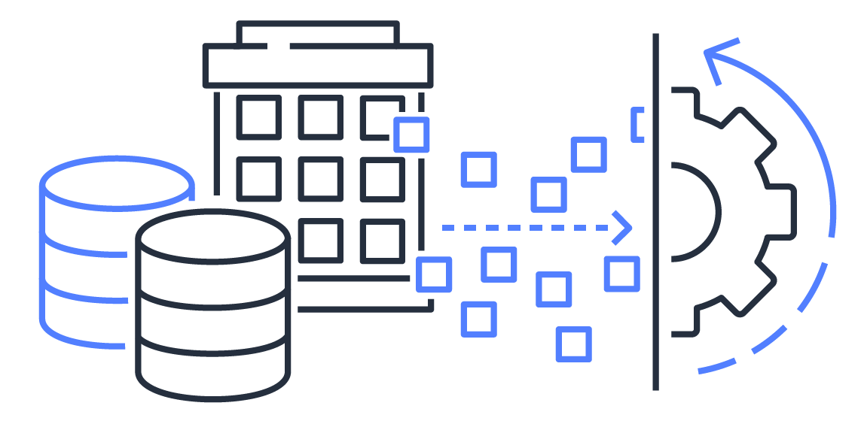
Veri ile Çalışmak
Veri bilimi, yapılandırılmış ve yapılandırılmamış verilerden bilgi ve öngörü elde etmek için bilimsel yöntemleri, süreçleri, algoritmaları ve sistemleri kullanan çok disiplinli bir alandır.
Veri bilimi, gerçek olayları verilerle anlamak ve analiz etmek için istatistikleri, veri analizini, makine öğrenimini ve ilgili yöntemlerini birleştirmek için kullanılan bir kavramdır. Matematik, istatistik, bilgisayar bilimi gibi alanlardan birçok teknik ve teori kullanır.

Slide 17
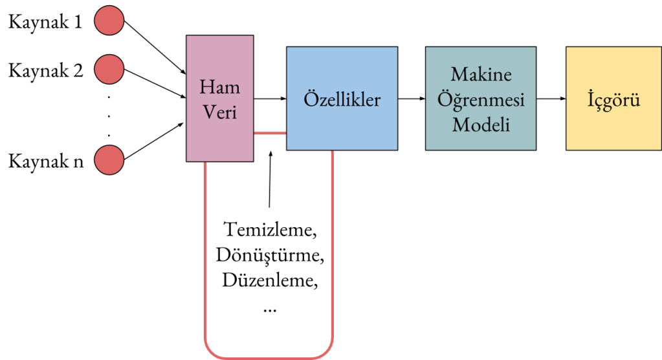
Feature Engineering
Özellik mühendisliği, ham verilerden özellikleri çıkarmak için alan bilgisini kullanma sürecidir. Özellikler, tahmine dayalı modeller tarafından kullanılır ve sonuçları etkiler.

Slide 18
Model Eğitimi

Slide 19
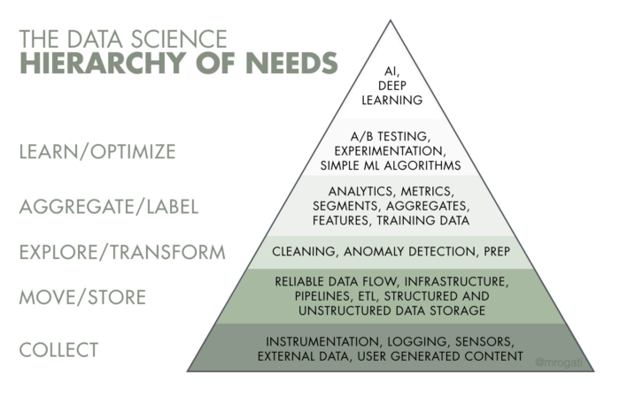
Makine Öğrenmesi Projesi Adımları
Büyük resme bakış ve projeyi anlamak
Veri toplamak
Veriyi incelemek ve görselleştirmek
Veriyi Makine Öğrenmesi Modellerine Uygun Hale getirmek
Model seçimi ve modelin eğitimi
Modelin optimize edilmesi
Modelin canlıya alınması

Slide 20
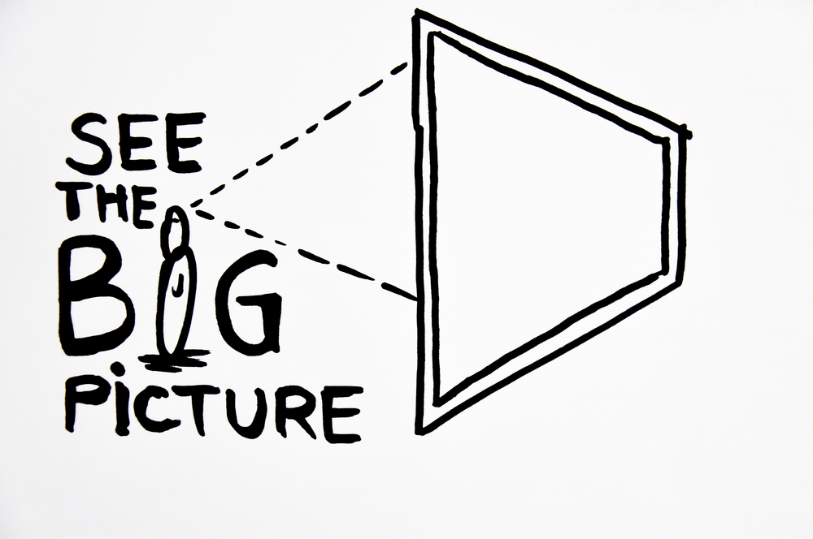
Büyük resme bakış ve projeyi anlamak
Hedefi iş açısından tanımlayın
Mevcut çözümler/geçici çözümler nelerdir (varsa)?
Bu sorunu nasıl çerçevelemelisiniz (denetimli/denetimsiz, çevrimiçi/çevrimdışı vb.)?
Performans nasıl ölçülmelidir?
İş hedefine ulaşmak için gereken minimum performans ne olurdu?
İnsan uzmanlığı mevcut mu?
Problemi manuel olarak nasıl çözersiniz?
Sizin (veya başkalarının) şimdiye kadar yaptığınız varsayımları listeleyin

Slide 21
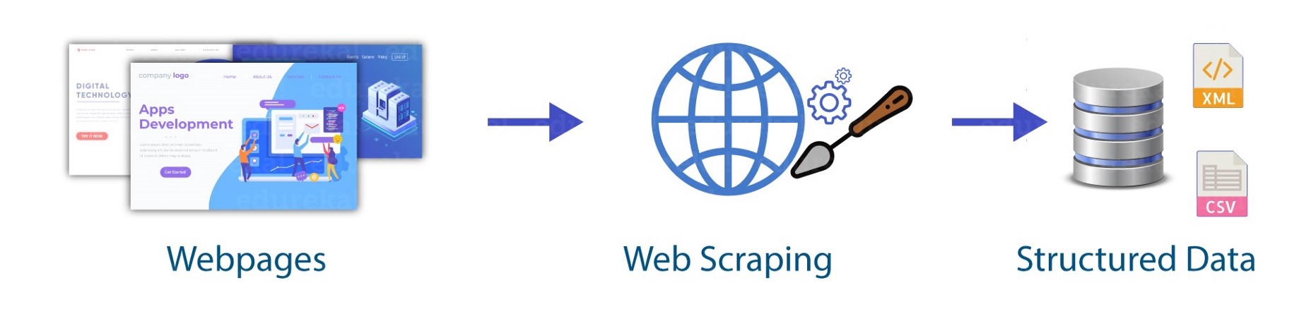
Veri toplamak
Çalışma Ortamı Hazırlayın
Veriler makine öğrenmesi projelerinde düzenli ve uygun bir şekilde saklanmalıdır. Özellikle ham verinin zarar görmemesi, yapılarının bozulmaması gerekmektedir. Modelde kullanılacak ve önişleme tabi tutulan verilerin depolanması, modele gönderilen verilerinin saklanması gerekmektedir. Bu yüzden uygun veri tabanları kurulmalı veya klasör hiyerarşileri sağlanmalıdır.
Get the Data
Veriyi elde edebilecek birçok kaynak bulunmaktadır, öğrenme aşamalarında internetten elde edilen veri setleri kullanılabilir, gerçek dünya veri setleriyle çalışmak biraz daha zorludur, bazen bu verilerin elde etmek kolay olmamakla birlikte, yazılımlar ile birlikte bu veriler internet üzerinden toplanabilir.

Slide 22
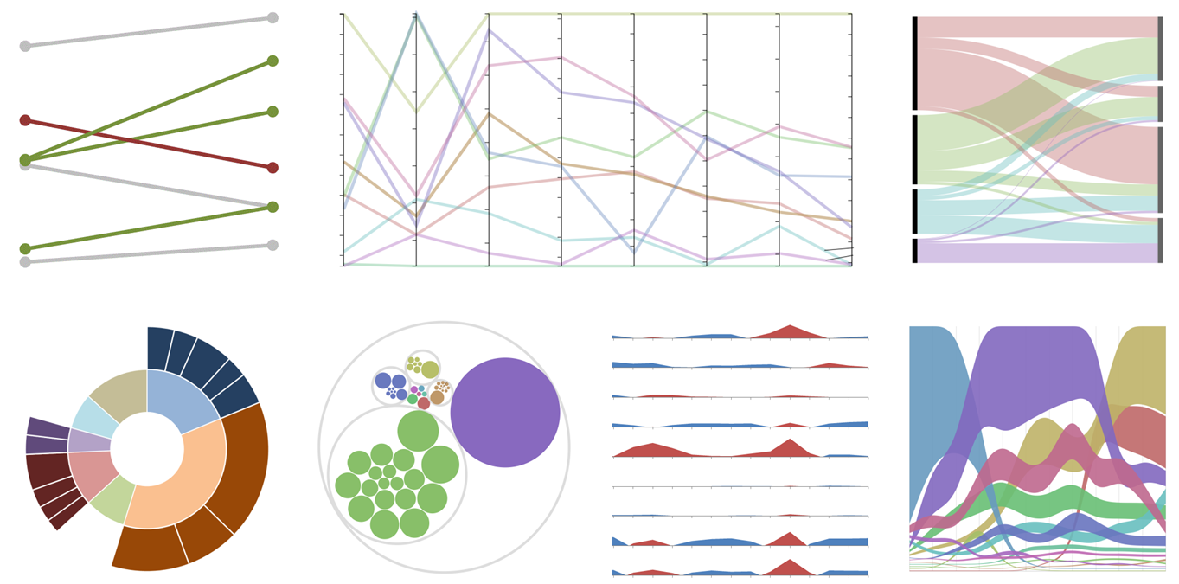
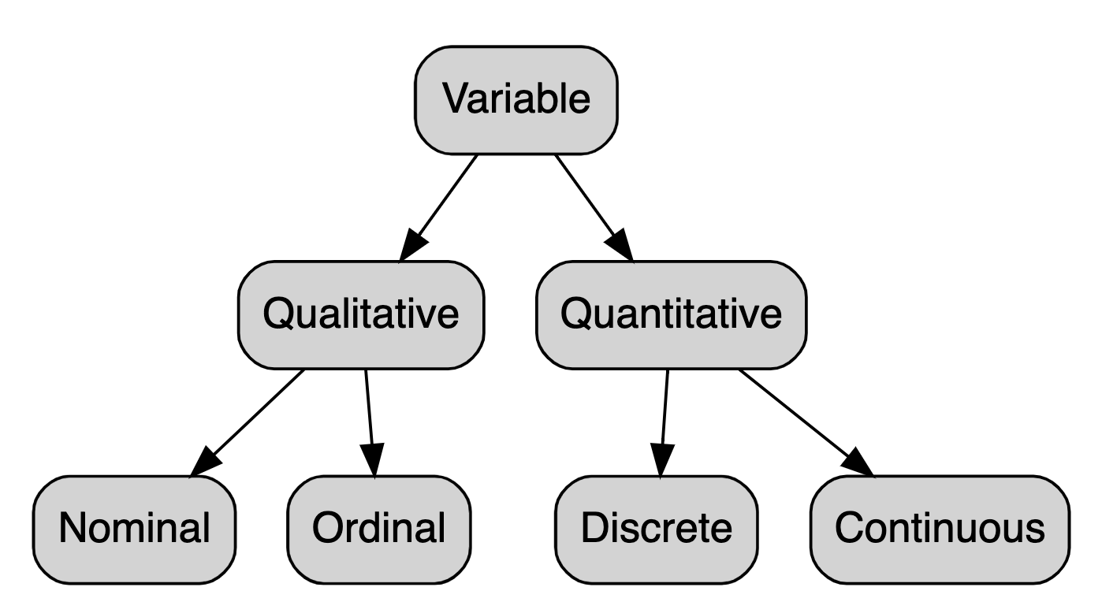
Veriyi incelemek ve görselleştirmek
Exploratory Data Analysis (EDA)
Özet istatistiklerle (ortalama, medyan, nicelikler, vb.) birlikte bir veri kümesinin resmini çizmeye yardımcı olan basit grafikler (örn. kutu grafikleri, dağılım grafikleri) oluşturmaya verilen, veriyi hızlı bir şekilde tanımamıza olanak sağlayan çalışmalara denir.

Slide 23
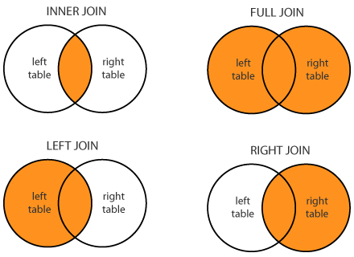
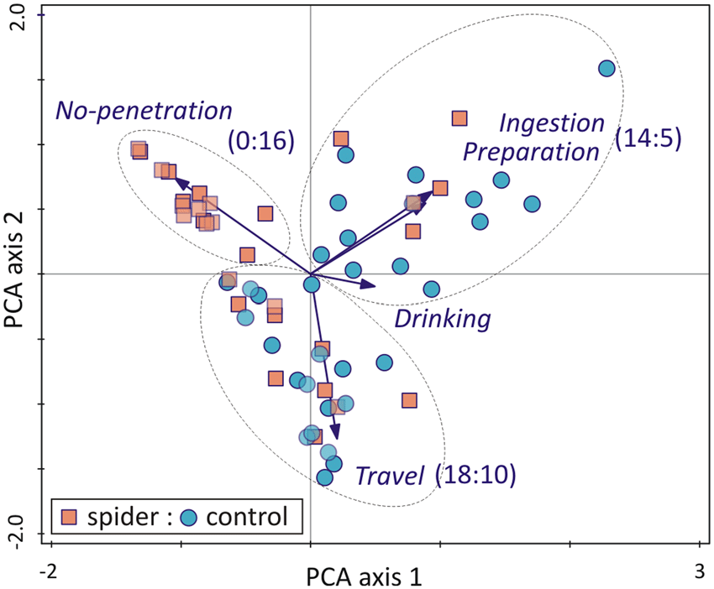
Veriyi Modele Uygun Hale getirmek
Verilerin Temizlenmesi ve Düzenlenmesi
Gereksiz veya Bilgi İçermeyen Verilerin Temizlenmesi
Hatalı verilerin düzeltilmesi
Farklı kaynaklardan gelen verilerin birleştirilmesi
Veri Tiplerinin Belirlenmesi
Tarih, Sayısal, Yazı vb. formatlardaki verilerin kontrol edilmesi
Uygun veri tipi dönüşümlerinin yapılması
Veri Boyutunun İndirgenmesi
PCA
Gereksiz kolonların atılması ve korelasyon analizi
Veri dağılımlarının incelenmesi ve regularizasyon
Min-max Ölçekleme
Standardizasyon

Slide 24
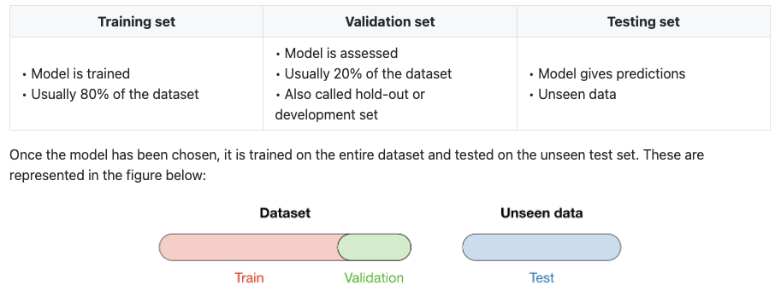
Model seçimi ve modelin eğitimi

Slide 25
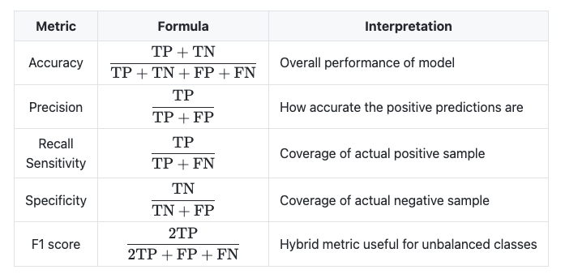
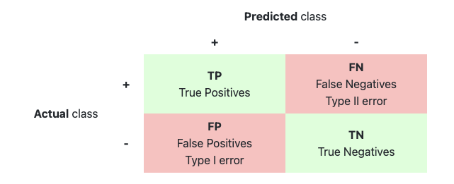
Başarı Performansları: Sınıflandırma Metrikleri
Karmaşıklık Matrisi

Slide 26
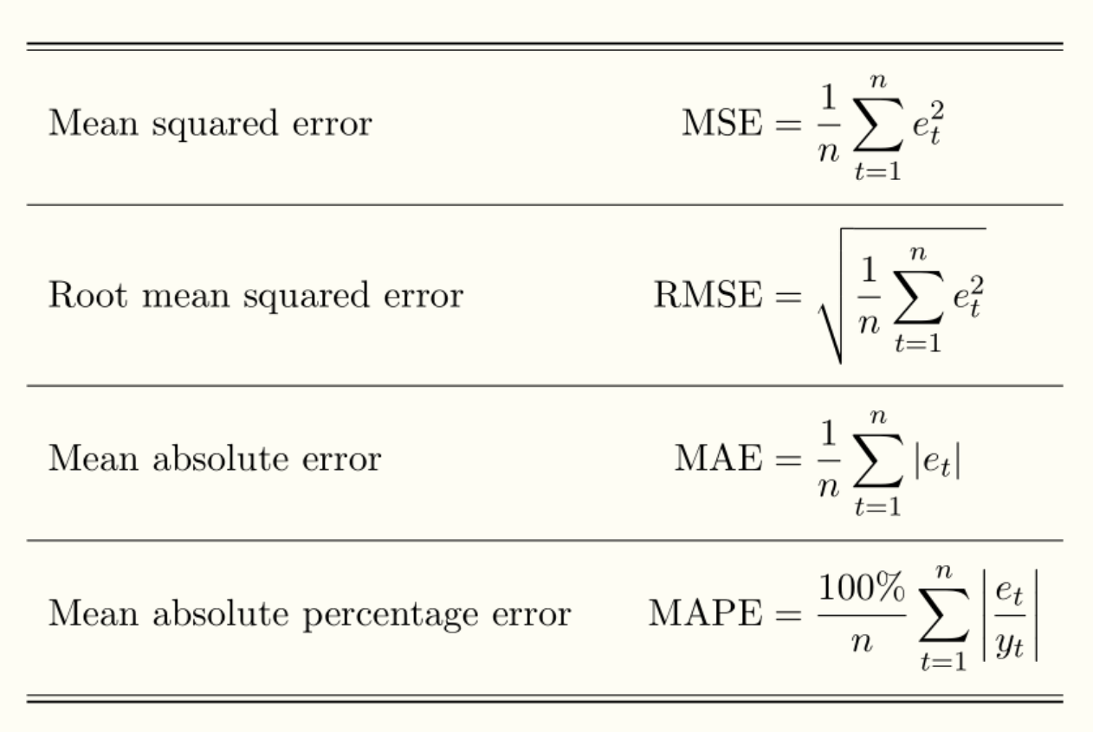
Başarı Performansları: Regresyon Metrikleri

Slide 27
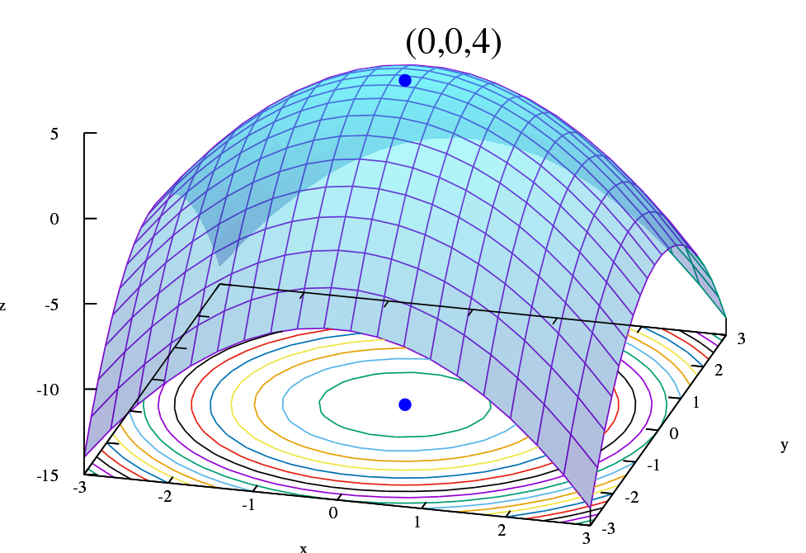
Modelin optimize edilmesi
Cross validation kullanarak hiperparametrelerde ince ayar yapın
Hiperparametre aramaları yapın, gridsearch vs.
Ensemble yöntemlerini deneyin. En iyi modellerinizi birleştirmek, genellikle tek tek çalıştırmaktan daha iyi performans sağlar
Özellikle ince ayarın sonuna doğru ilerlerken, bu adım için mümkün olduğu kadar çok veri kullanmak isteyeceksiniz
Nihai modelinizden emin olduğunuzda, genelleme hatasını tahmin etmek için test setindeki performansını ölçün

Slide 28



Modelin canlıya alınması (Deployment)
ML Deployment, verilere dayalı makine öğrenimi modelini mevcut bir üretim ortamına entegre edilmesidir.
Test ortamında geliştirilen makine öğrenimi projesi son kullanıcıya hizmet vermek adına web servisleri gibi (SaaS, PaaS) platformlarında çalışmak için hazır hale getirilir.
Streamlit, HTML veya CSS vb. bilgisi olmadan etkileşimli web uygulamaları oluşturmanıza yardımcı olan açık kaynakli br python kütüphanesidir
Docker, geliştiricilerin kodlarını konteynerize hale getirmenin açık ara en popüler yollarından biridir
Heroku, bir bulut bilişim uygulama altyapısı servis sağlayıcısıdır (PaaS)

Slide 29
Makine Öğrenmesi Terminolojileri

Slide 30
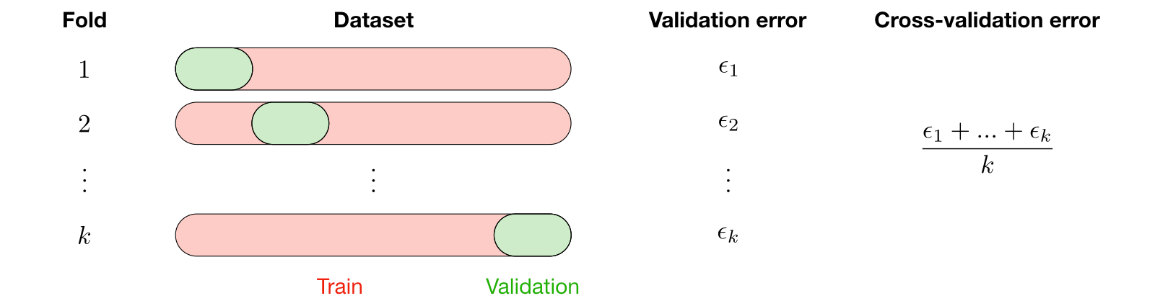
Cross Validation
CV olarak da adlandırılan çapraz doğrulama, ilk eğitim setine çok fazla dayanmayan bir model seçmek için kullanılan bir yöntemdir.

Slide 31
Bias - Variance Tradeoff
Bias: Bir modelin yanlılığı, beklenen tahmin ile verilen veri noktaları için tahmin etmeye çalıştığımız doğru model arasındaki farktır.
Varyans: Bir modelin varyansı, verilen veri noktaları için model tahmininin değişkenliğidir.
Sapma/varyans Tradeoff: Model ne kadar basitse yanlılık o kadar yüksek ve model ne kadar karmaşıksa varyans o kadar yüksek olur.
 | Underfitting | Ideal | Overfitting
Semptomlar | Yüksek eğitim hatası Test hatasına yakın eğitim hatası Yüksek bias | Eğitim hatası, test hatasından biraz daha düşük | Çok düşük eğitim hatası Eğitim hatası, test hatasından oldukça düşüktür Yüksek varyans

Slide 32
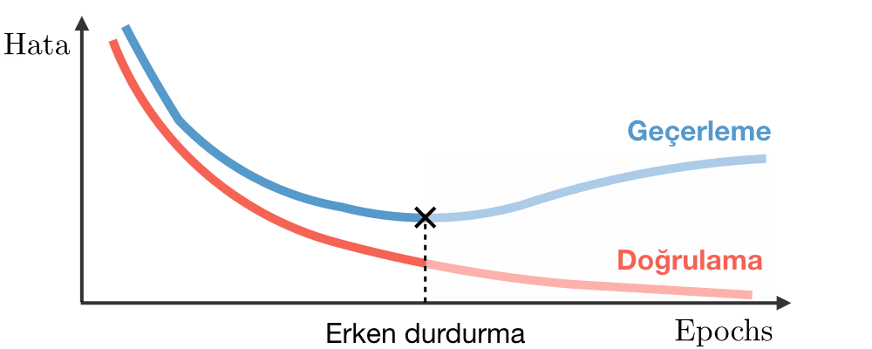
Early Stopping

Slide 33
Makine Öğrenmesinde Kullanılan Araçlar

Slide 34

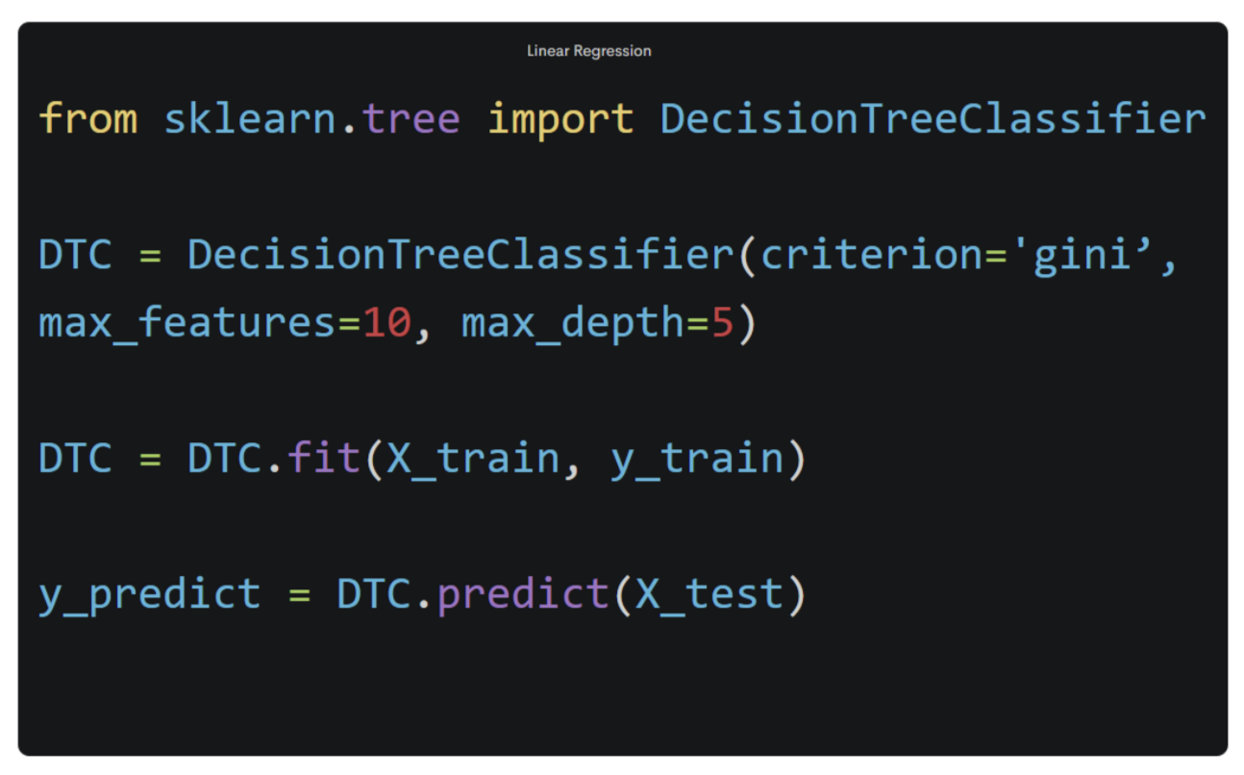
Makine Öğrenmesinde Kullanılan Araçlar
Python, genel amaçlı bir programlama dilidir.
Yorumlanan ve dinamik bir dil olan Python, esas olarak nesne tabanlı programlama yaklaşımlarını ve fonksiyonel programlamayı desteklemektedir.
Hızlı prototipleme
Basit syntax
Kolay kullanım
Geniş topluluk

Slide 35

Makine Öğrenmesinde Kullanılan Araçlar
NumPy, Python’da bilimsel hesaplamalarda kullanılan temel pakettir.
Dizi oluşturma
Vektörleştirme ve dilimleme
Matrisler ve basit lineer cebir
Veri dosyaları

Slide 36

Makine Öğrenmesinde Kullanılan Araçlar
Pandas, veri analizi ve veri ön işlemeyi kolaylaştıran açık kaynak kodlu bir Python kütüphanesidir.
Veri manipülasyonu için kullanışlı fonksiyonlar
Farklı biçimler arasında veri okuma ve yazma araçları: CSV ve metin dosyaları, Microsoft Excel, SQL veritabanları
Basit seviyede hızlı veri görselleştirme

Slide 37
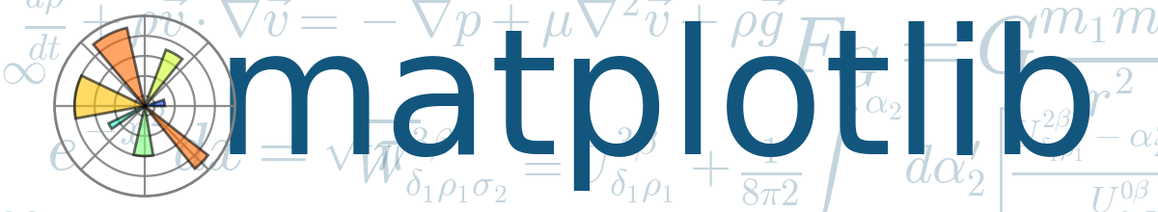
Makine Öğrenmesinde Kullanılan Araçlar
Matplotlib, Python programlama dili için bir veri görselleştirme ve çizim kütüphanesidir.
Matplotlib grafik çizim paketi Python’la bilimsel programlamanın en önemli araçlarından birisidir
Çok kuvvetli bir paket olan Matplotlib ile verileri etkileşimli olarak görselleştirebilir
Basıma ve yayınlanmaya uygun yüksek kalitede çıktılar hazırlayabiliriz
Hem iki boyutlu hem de üç boyutlu grafikler üretilebilir

Slide 38

Makine Öğrenmesinde Kullanılan Araçlar
Scikit-learn, Python programlama dili için ücretsiz bir yazılım makinesi öğrenme kütüphanesidir.
Doğrusal regresyon, lojistik regresyon, karar ağaçları, rastgele orman gibi birçok temel yöntemi bünyesinde bulundurur.
https://scikit-learn.org/stable/

Slide 39
Veri Setleri

Slide 40

Kaggle
Kaggle, veri bilimcileri ve makine öğrenimi uygulayıcıları için çevrimiçi bir topluluktır.
Büyük veya küçük problem sahiplerinin ilgili problemi çözme amacıyla verilerini ve problemlerini dile getirdiği, katılımcıların ise verilen bilgiler dahilinde sorunu çözmek için yarışmalara katıldığı bir platformdur.
Yüzlerce veri seti
Ödüllü yarışmalar
Eğitim ve rehberler

Slide 41

UCI
UCI, University of California, Irvine bünyesindeki machine learning and intelligent systems araştırma merkezi tarafından sunulan veri seti deposudur.
Şu anda makine öğrenimi topluluğuna hizmet olarak 588 veri setine ev sahipliği yapmaktadır.
https://archive.ics.uci.edu/ml/index.php

